Slide 1
DFS, BFS

Slide 2
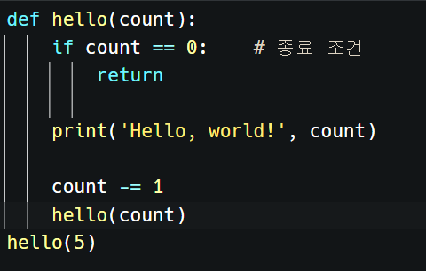
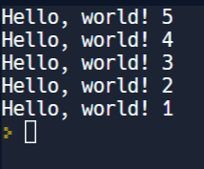
재귀함수
While, For 반복문 없이도 무한 출력
종료 조건 필요!

Slide 3
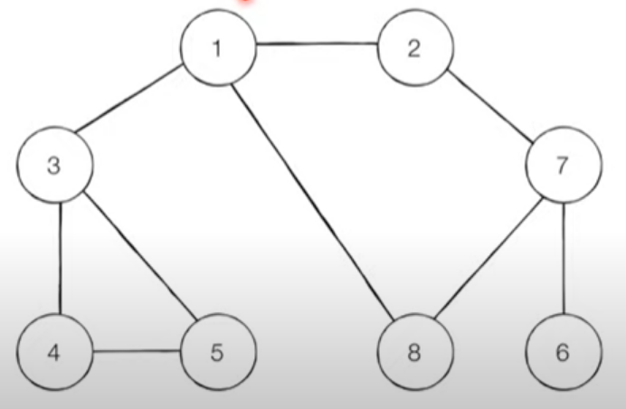
DFS (Depth-First Search)
=> 그래프에서 깊은 부분을 우선 탐색
스택 활용
1부터 시작 가정
탐색 시작 노드를 스택에 삽입, 방문 처리
스택 최상단 노드 확인
방문 X 인접 노드 있다 => 스택에 넣고 방문 처리
방문 X 인접 노드 없다 => 스택에서 최상단 노드 꺼냄
이 과정을 더 이상 수행할 수 없을 때까지 반복!

Slide 4
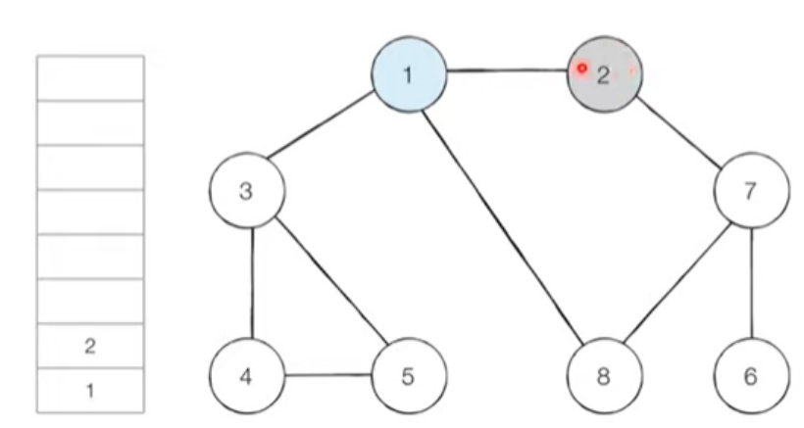
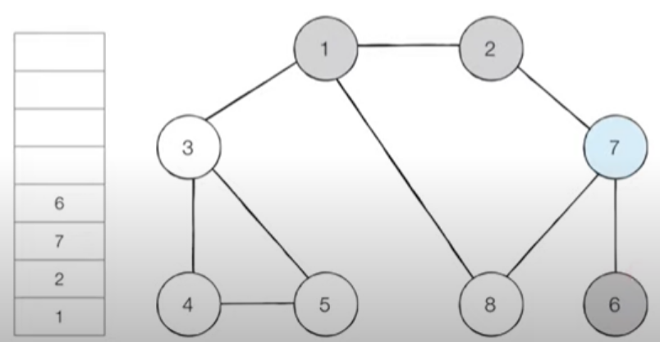
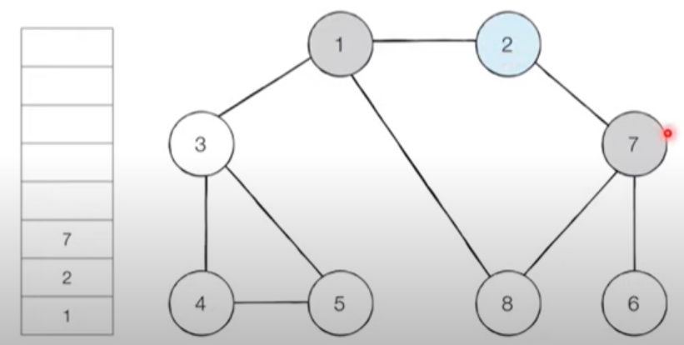
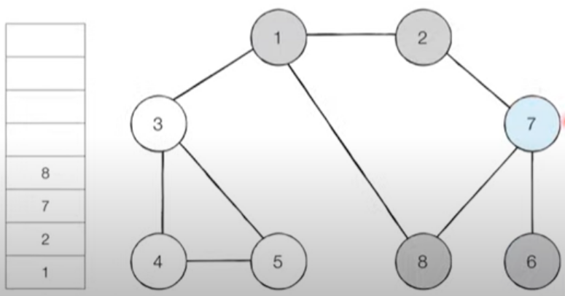
DFS
탐색 순서 : 1 > 2 > 7 > 6 > 8 > 3 > 4 > 5

Slide 5
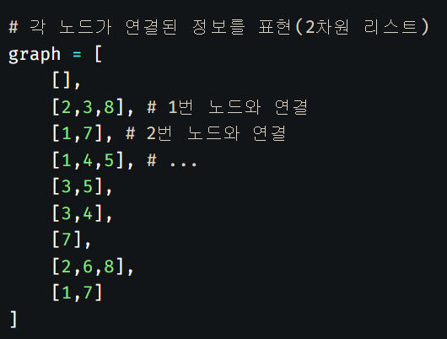

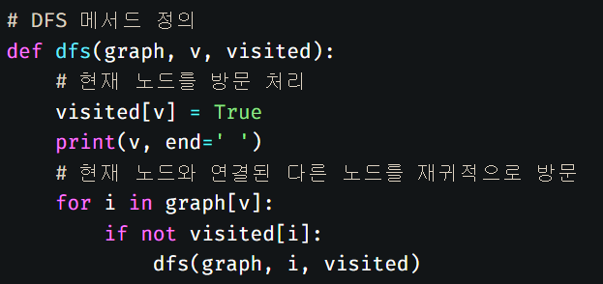

DFS
1부터 시작 가정
탐색 시작 노드를 스택에 삽입, 방문 처리
스택 최상단 노드 확인
방문 X 인접 노드 있다 => 스택에 넣고 방문 처리
방문 X 인접 노드 없다 => 스택에서 최상단 노드 꺼냄

Slide 6
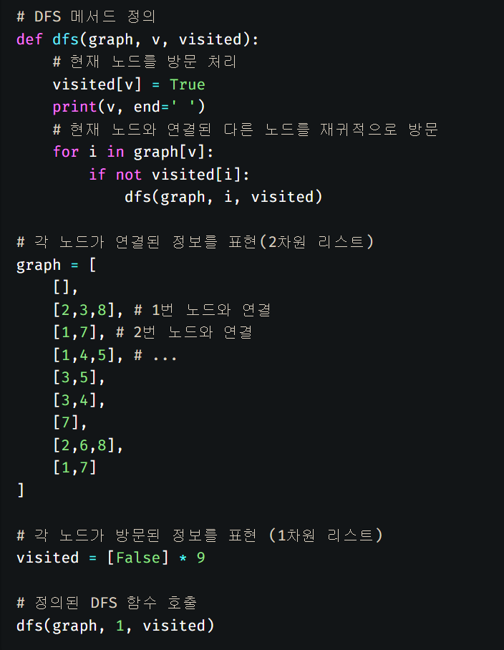

DFS

Slide 7
BFS (Breadth-First Search)
=> 그래프에서 가까운 노드 우선 탐색
큐 활용
1부터 시작 가정
탐색 시작 노드를 큐에 삽입, 방문 처리
큐에서 노드 꺼냄
해당 노드 인접 노드 중 방문 X 노드
=> 큐에 넣고 방문 처리
이 과정을 더 이상 수행할 수 없을 때까지 반복!

Slide 8
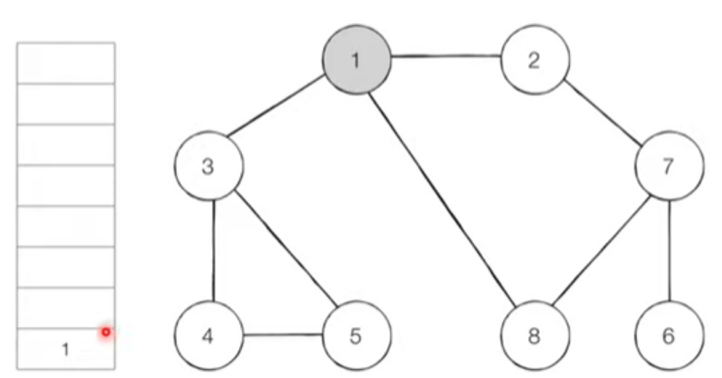
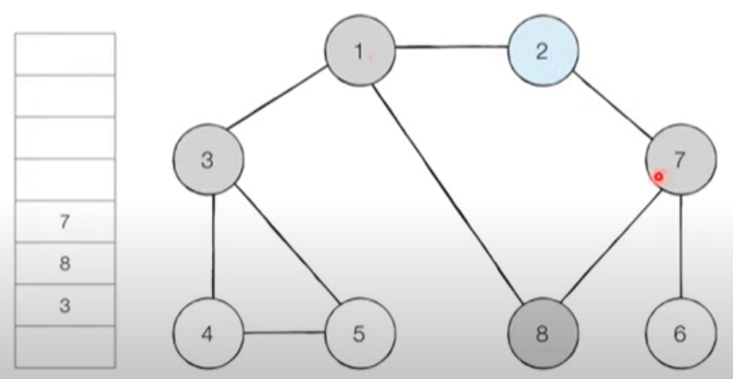
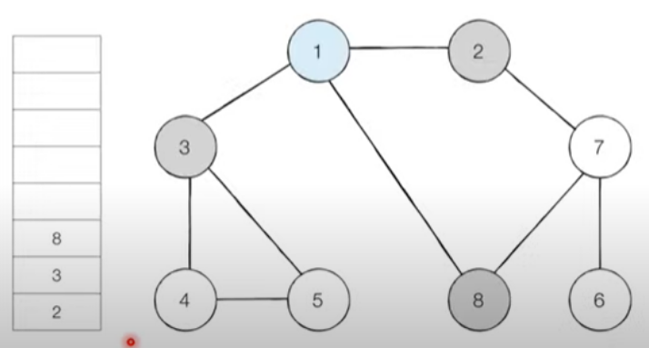
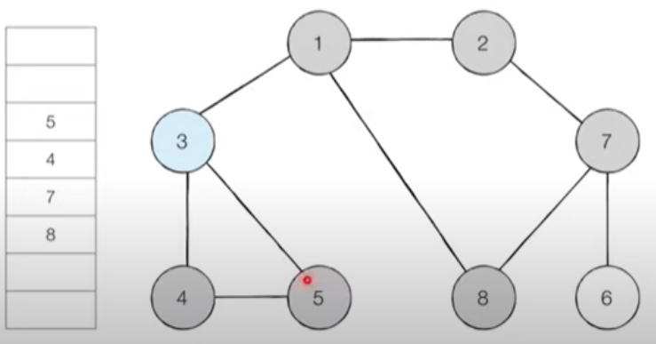
BFS
탐색 순서 (큐에 들어간 순서) : 1 > 2 > 3 > 8 > 7 > 4 > 5 > 6

Slide 9
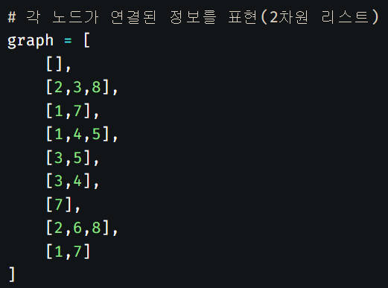

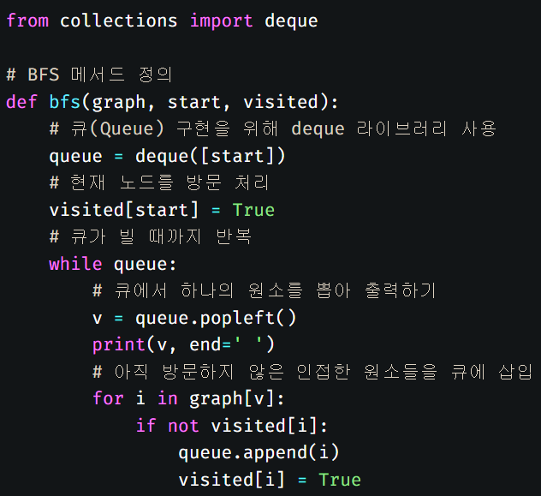

BFS - 탐색 순서 출력하기
1부터 시작 가정
탐색 시작 노드를 큐에 삽입, 방문 처리
큐에서 노드 꺼냄
해당 노드 인접 노드 중 방문 X 노드
=> 큐에 넣고 방문 처리

Slide 10
코마 - 숫자 맞추기
X 2
+1
- 1
Start
?
…
?
Target
min_count
목표 숫자 도달 가능한
최소 횟수
cnt + 1
cnt + 1
cnt + 1
각 연산한 결과값 조회해 보자!
최소 횟수 찾기니까 BFS 써 보자!

Slide 11
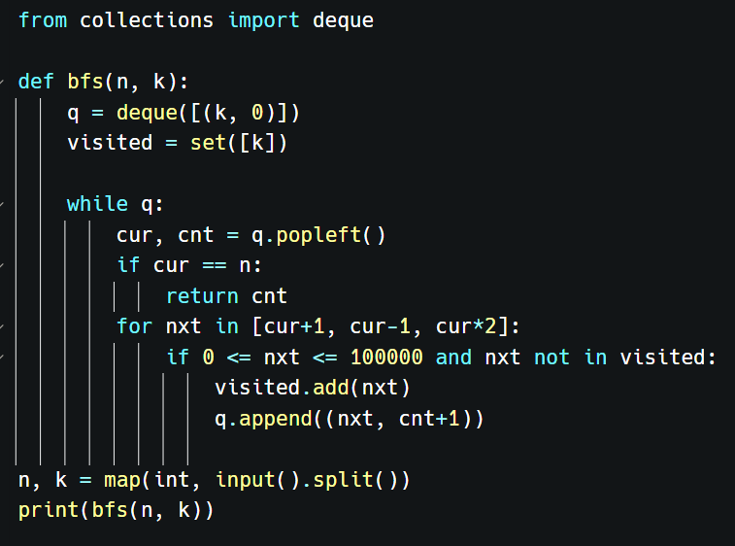
BFS
1) deque 활용 : ( 위치, 횟수 )
2) 연산 거친 숫자 = visited
3) nxt : 시작 숫자에서 +1, -1, *2 한 숫자들
0 ~ 10000 사이고 visited에 없다면
visited에 방문 표시(add)
(nxt, cnt +1) 를 q에 append

Slide 12
문제
[BOJ ] 1260번: DFS와 BFS (acmicpc.net)
[BOJ] 2178번: 미로 탐색 (acmicpc.net)
[BOJ] 14503번: 로봇 청소기 (acmicpc.net)

